Slide 1
第2章 线性表
2.1 线性表的基本概念
2.2 顺序表及其基本操作
2.3 链表及其基本操作
2.4 顺序表和链表的综合比较
2.5 静态链表
2.6 线性表算法设计举例

Slide 2
2.1 线性表的基本概念
1. 线性表的定义
2. 线性表的抽象数据类型
3. 线性表的操作举例

Slide 3
1. 线性表的定义
线性表(linear list)是n(n≥0)个相同类型的数据元素构成的有限序列。其中称n为线性表的长度，当n=0时，表示线性表是一个空表，即表中不包含任何元素。
一个有n个数据元素的线性表常表示为：
（a₁，a₂，…，a_{n}）
其中，①下标表示元素在线性表中的位置，对于所有的i>1，下标为i的元素紧跟着下标为i-1的元素，即对任意一对相邻元素<a_{i},a_{i+1}>（1≤i<n），a_{i}称为a_{i+1}的前驱，a_{i+1}称为a_{i}的后继；②表中元素的值与它的位置之间可以有联系，也可以没有联系，如有序线性表的元素按照值的递增顺序排列，而无序线性表在元素的值与位置之间就没有特殊的联系。

Slide 4
说明：
线性表中数据元素ai的具体含义在不同情况下可以不同，它可以是一个数、一个符号、一页书，也可以是一个学生的信息（如图2.1)，甚至是其它更复杂的信息，但同一线性表中的元素必须具有相同特性，即属于同一数据对象。
常把线性表中使用的元素类型用一种通用数据类型标识符ElemType进行抽象，实际使用时可以通过typedef语句把它定义为任何一种具体类型。若线性表中的元素为整数，则可通过下列语句把它定义为整数类型：
typedef int ElemType;
注意：
在有些情况下并不反对线性表中具有不同类型的数据元素，如广义表，但在这一章讨论的线性表中，都是基于相同类型的数据元素。

Slide 5
总结：
理解线性表的定义要把握以下要点：
⑴序列──顺序性：元素具有线性顺序，第一个元素无前驱，最后一个元素无后继，其他每个元素有且仅有唯一的前驱和唯一的后继。
⑵有限──有限性：元素个数有限，在计算机中处理的对象都是有限的。
⑶相同类型──相同性：元素取自于同一个数据对象，这意味着每个元素占用相同数量的存储单元。
⑷元素类型不确定──抽象性：数据元素的类型是抽象的、不具体的，需要根据具体问题确定。
⑸线性表的逻辑特征：元素之间具有前驱后继关系，如图2.2所示

Slide 6
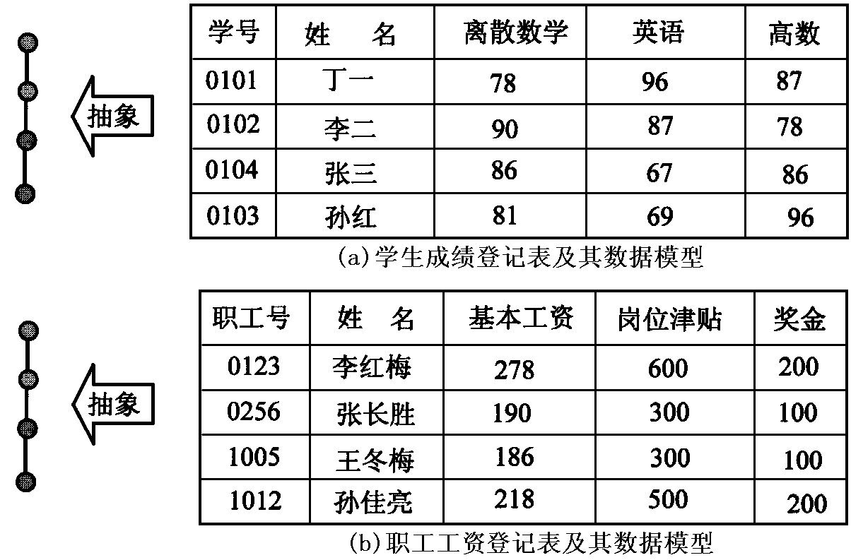
图2.1
图2.1 二维表

Slide 7
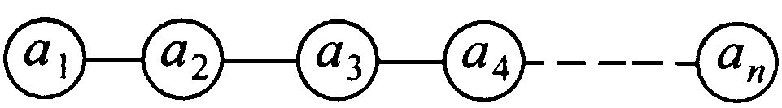
图2.2
图2.2 线性表的逻辑结构图

Slide 8
2. 线性表的抽象数据类型
ADT List{
Data：
线性表中的数据元素具有相同类型，相邻元素具有前驱和后继的关系。
Operation：
InitList(&L，maxsize，incresize)
操作结果：构造一个容量为maxsize的空线性表L。
ClearList(&L)
初始条件：线性表L已存在。
操作结果：将L重置为空表。
ListEmpty(L)
初始条件：线性表L已存在。
操作结果：若L为空表，则返回true；否则false。
ListLength(L)
初始条件：线性表L已存在。
操作结果：返回L中元素个数，即线性表L的长度。
LocateElem(L，e)
初始条件：线性表L已存在。
操作条件：返回L中第1个其值与e相等的元素的位序。若这样的元素不存在，则返回值为0。
PriorElem(L，cur_e，&pre_e)
初始条件：线性表L已存在。
操作条件：若cur_e是L的元素，但不是第一个，则用pre_e返回它的前驱；否则操作失败，pre_e无定义。

Slide 9
线性表的抽象数据类型
NextElem(L，cur_e，&next_e)
初始条件：线性表L已存在。
操作条件：若cur_e是L的元素，但不是最后一个，则用next_e返回它的后继；否则操作失败，next_e无定义。
ListInsert(&L，i，e)
初始条件：线性表L已存在，1≤i<LengthList(L)。
操作结果：在L的第i个元素之前插入新的元素e，L的长度增1。
ListDelete(&L，i，&e)
初始条件：线性表L已存在且非空，1≤i≤LengthList(L)。
操作结果：删除L的第i个元素，并用e返回其值，L的长度减1。
GetElem(L，i，&e)
初始条件：线性表L已存在，且1≤i≤LengthList(L)。
操作结果：用e返回L中第i个元素的值。
ListTraverse(L)
初始条件：线性表L已存在。
操作结果：依次输出L中的每个数据元素。
DestroyList(&L)
初始条件：线性表L已存在。
操作结果：撤销线性表L。
}ADT List

Slide 10
3. 线性表的操作举例
例2.1 假设利用两个线性表La和Lb分别表示两个集合A和B（线性表中的数据元素即为集合中的成员），求一个新的集合A=A∪B。
例2.2 已知一个非纯集合B（即集合B中可能有相同元素），试构造一个纯集合A，使A中只包含B中所有值各不相同的成员。
例2.3 判别两个集合A和B是否相等。

Slide 11
例2.1
算法思想：
①从线性表Lb中取得一个数据元素；
②依该数据元素的值在线性表La中进行查访；
③若线性表La中不存在和其值相同的数据元素，则将从Lb中删除的这个数据元素并插入到线性表La中；重复以上操作直至Lb为空表止。下面用以上定义的线性表的基本操作来实现这个算法。
算法2.1

Slide 12
算法2.1
void union(List &La,List Lb)
{
La_len=ListLength(La);
while(!ListEmpty(Lb))
{
ListDelete(Lb,1,e);
if(!LocateElem(La,e)) ListInsert(La,++La_len,e );
}
DestroyList(Lb);
}// union

Slide 13
例2.2
算法思想：
①构造一个空的线性表La；
②从线性表Lb中取得一个数据元素；
③依该数据元素的值在线性表La中进行查访；
④若线性表La中不存在和其值相同的数据元素，则将从Lb中删除的这个数据元素并插入到线性表La中；
重复②至④的操作直至Lb为空表止。
算法2.2

Slide 14
算法2.2
void purge(List &La, List Lb)
{
InitList(La);
while(!ListEmpty(Lb))
{
ListDelete(Lb,1,e );
if(!LocateElem( La,e))
ListInsert(La,++La_len,e);
}
DestroyList(Lb);
}// purge

Slide 15
例2.3
算法思想：
先构造一个和线性表La相同的线性表Lc，然后对Lb中每个数据元素，在Lc中进行查询，若存在，则从Lc中删除之，显然，当Lb中所有元素检查完毕时，“Lc为空”是两个集合相等的标志。上述算法中构造的线性表Lc是一个辅助结构，它的引入是为了在程序执行过程中不破坏原始数据La，因此在算法的最后应撤销Lc这个辅助结构。
算法2.3

Slide 16
算法2.3
bool isequal (List La, List Lb)
{
La_len=ListLength(La);
Lb_len=ListLength(Lb);
if(La_len!=Lb_len ) return false;
else { InitList(Lc);
for(k=1;k<=La_len;k++ )
{ GetElem(La,k,e ); ListInsert(Lc,k,e ); }
found=true;
for(k=1;k<=Lb_len,found;k++ )
{ GetElem(Lb,k,e );
i=LocateElem(Lc,e);
if(i==0) found=false;
else ListDelete(Lc,i,e ); }
if(found&&ListEmpty(Lc)) return true;
else return false;
DestroyList(Lc);
}
}// isequal

Slide 17
2.2 顺序表及其基本操作
1. 顺序表
2. 顺序表的基本操作
3. 算法分析

Slide 18
1. 顺序表
⑴顺序表的定义
⑵顺序表中元素的存储首址
⑶顺序表的结构描述

Slide 19
⑴顺序表的定义
用一组地址连续的存储单元依次存储线性表里各个元素的存储结构称为线性表的顺序存储结构，简称顺序表。
常用程序设计语言中的一维数组来描述顺序表中数据元素的存储区域，也就是把线性表中相邻的元素存储在数组中相邻的位置，如图2.3所示。
特点：
逻辑上相邻的数据元素，其物理位置也是相邻 。

Slide 20
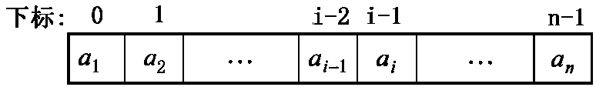
图2.3
图2.3 用一维数组来实现线性表

Slide 21
⑵ 顺序表中元素的存储首址
在图2.4中，假设每个数据元素占用k个存储单元，LOC(a_{i})表示数据元素a_{i}的存储首址，则线性表中相邻的两个元素a_{i}与a_{i+1}的存储首址LOC(a_{i})与LOC(a_{i+1})满足下面的关系：
LOC(a_{i+1})= LOC(a_{i})+k (1≤i ≤n)
线性表中第i个元素a_{i}的存储首址为：
LOC(a_{i})= LOC(a₁)+(i-1)*k (1≤i ≤n)
由于表中每个元素的存储首址都可由上面的公式计算求得，且计算所需的时间也是相同的，所以访问表中任意元素的时间都相等，具有这一特点的存储结构称为随机存取结构。

Slide 22
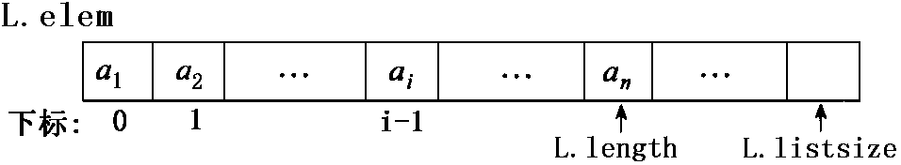
图2.4
图2.4 顺序表存储结构示意图

Slide 23
⑶顺序表的结构描述
静态存储分配的顺序表：
# define LIST_INIT_SIZE 100
typedef struct {
ElemType elem [LIST_INIT_SIZE];
int length;
} SSqList;
动态存储分配的顺序表：
# define LISTINCREMENT 10
typedef struct {
ElemType *elem;
int length;
int listsize;
int incrementsize;
} SqList;

Slide 24
注意：
⑴上述定义中，数据元素类型ElemType是一个抽象的类型，不是一个标准类型，不能直接在程序设计中使用。
⑵在上述定义中，elem、length、listsize和incrementsize都是结构体中的成员，不能单独使用，也不能边定义边赋初值。
⑶因为C/C++语言中，数组的下标是从0开始的，因此线性表中“第i个位置的元素”存放在数组元素L.elem[i-1]中，所以，在其后有关顺序存储结构的各操作实现中，元素的位序都从0开始。
⑷线性表的长度和数组的长度是两个不同的概念，如图2.4所示，数组的长度是存放线性表的存储空间的长度，一旦存储空间分配后，这个量是确定不变的，除非重新向系统申请空间；而线性表的长度是线性表中数据元素的个数，随着线性表插入和删除操作的进行，这个量是变化的。
⑸存储结构和存取结构是两个不同的概念：
◆存储结构是数据及其逻辑结构在计算机中的表示
◆存取结构是在某种数据结构上对查找操作时间性能的描述
“顺序表是一种随机存取的存储结构”的含义为：在顺序表这种存储结构上进行查找操作，其时间性能为O(1)。

Slide 25
2. 顺序表的基本操作
⑴初始化
⑵求表长
⑶查找
⑷前插
⑸删除
⑹取数据元素
⑺顺序表的遍历
⑻撤销顺序表

Slide 26
⑴初始化
void InitList_Sq( SqList &L, int xsize=LIST_INIT_SIZE, int incresize=LISTINCREMENT )
{
L.elem=(ElemType *)malloc(maxsize*sizeof(ElemType)); if(!L.elem) exit(1);
L.length=0;
L.listsize=maxsize;
L.incrementsize=incresize;
}// InitList_Sq

Slide 27
⑵求表长
int ListLength_Sq(SqList L)
{
return L.length;
}// ListLength_Sq

Slide 28
⑶查找
int LocateElem_Sq( SqList L, ElemType e)
{
for(int i=0;i<L. length;i++)
if(L.elem[i]==e) return i;
return -1;
}//LocateElem_Sq
注意：
⑴当元素ElemType为结构体类型时，在比较两个元素是否相等时不能简单使用运算符“==”，而应该修改if条件表达式，使比较在相应的域上进行，并且此域为简单类型。当然，也可利用C++的重载机制对运算符“==”进行重载，使之可以进行两个结构体的比较。另外，若用于比较的元素为字符串，则需要使用字符串比较函数strcmp。
⑵因为C/C++中数组的下标是从0开始，所以当查找失败时不能返回0，而应该返回一个有效下标之外的整数。

Slide 29
⑷前插
算法思想
操作示例
算法描述
算法总结

Slide 30
算法思想
假设顺序表中已有length个数据元素，在第i(0≤i≤length)个数据元素之前插入一个新的数据元素e时，需将第length-1个至第i个存储位置(共length-i个)的数据元素依次后移，然后把e插入到第i个存储位置，并使顺序表当前长度length加1，最后返回true值；若插入位置i<0或i>length，则无法插入，此时返回false值。

Slide 31
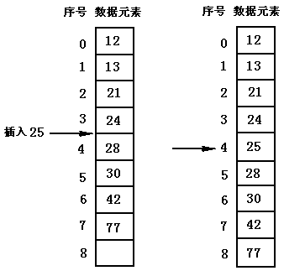
操作示例
顺序表的插入过程演示
图2.5 在顺序表中插入元素的过程

Slide 32
算法描述
bool ListInsert_Sq(SqList &L, int i, ElemType e)
{ int j;
if(i<0||i>L.length) return false;
if(L.length>=L.listsize)
{
L.elem=(ElemType *)realloc(L.elem,(L.listsize+L.incrementsize)*sizeof(ElemType));
if(!L.elem) exit(1);
L.listsize+=L.incrementsize;
}
for(j=L.length;j>i;j--)
L.elem[j]=L.elem[j-1];
L.elem[i]=e;
L.length++;
return true;
}// ListInsert_Sq

Slide 33
算法总结
①插入操作时要判断插入的位置是否合理和是否表满两种情况。
②如果表满，这时若插入一个元素则会发生上溢(overflow)。解决上溢的办法是增补一段空间(空闲)，然后再进行插入。
③插入时，元素依次后移，同时线性表的长度加1。

Slide 34
⑸删除
算法思想
操作示例
算法实现
算法总结

Slide 35
算法思想
假设顺序表中已有length个数据元素，要删除第i(0≤i≤length-1)个数据元素，需将第i至第length-1存储位置（共length-i个）的数据元素依次前移，并使顺序表当前长度减1，然后返回true值；若删除位置i<0 或i>length-1，则无法删除，返回false值。
特殊情况下删除的元素x为表中的第num个元素(最后一个元素)，则不需要移动任何元素，但要将表的长度减1。

Slide 36
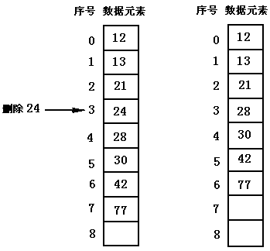
操作示例
图2.6 在顺序表中删除元素的过程
顺序表的删除过程演示

Slide 37
算法实现
bool ListDelete_Sq(SqList &L,int i, ElemType &e)
{
int j;if(i<0||i>=L.length) return false;
if(L.length<=0) return false;
e=L.elem[i];
for(j=i+1;j<=L.length-1;j++)
L.elem [j-1]=L.elem [j];
L.length--;
return true;
}// ListDelete_Sq

Slide 38
算法总结
⑴删除操作时要判断删除的位置是否合理和是否表空两种情况。
⑵删除时，元素依次前移，同时线性表的长度减1。

Slide 39
⑹取数据元素
bool GetElem_Sq(SqList L,int i, ElemType &e)
{
if(i<0||i>L.length) return false;
if(L.length<=0) return false;
e=L.elem[i];
return true;
}// GetElem_Sq

Slide 40
⑺顺序表的遍历
void ListTraverse_Sq(SqList L)
{
int i;
for(i=0;i<L.length;i++)
cout<<setw(6)<<L.elem[i];
cout<<endl;
}// ListTraverse_Sq

Slide 41
⑻撤销顺序表
void DestroyList_Sq(SqList &L)
{
free(L.elem);
L.elem=NULL;
L.listsize=0;
L.length=0;
}// DestroyList_Sq
说明：
如果是用类来描述顺序表，那么以上所有操作都可以作为类的成员而与数据封装在一起成为顺序表类，这样顺序表所有对象都可以使用其中的操作。

Slide 42
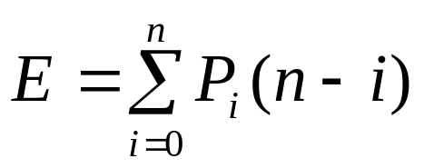
3. 算法分析
在顺序表上的各种操作中，插入和删除操作是时间复杂度最高的操作。在顺序表中插入或删除一个数据元素时其时间主要耗费在移动数据元素上，并且，所需移动数据元素的个数和两个因素有关：其一是顺序表的长度；其二是被插或被删元素在顺序表中的位置。
以插入为例，假设P_{i}为在第i（i从0开始）个数据元素之前插入一个数据元素的概率，则在长度为n的顺序表中插入一个数据元素时所需移动数据元素的平均次数为：

Slide 43
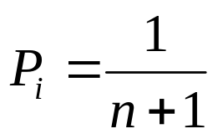
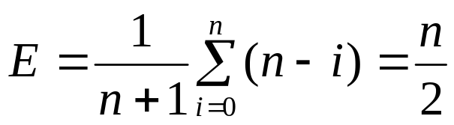
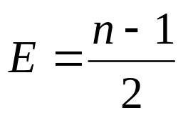
算法分析
假设在顺序表的任何位置上插入数据元素都是等概率的，即
则有
同理，可推出在顺序表中删除一个数据元素的平均移动次数为
由此可见，在顺序表中插入和删除一个数据元素时，平均约需移动一半数据元素，即插入和删除元素的时间复杂度均为O(n)。

Slide 44
算法分析
顺序表的其它操作中，查找元素操作的执行时间主要用于“进行两个元素之间的比较”，若L中存在和e相同的元素a_{i}，则 比较次数为i（0≤i<n），否则为n，即算法LocateElem_Sq的时间复杂度为O(n)，而“求表长”和“取第i个数据元素的操作的时间复杂度均为O(1)，遍历顺序表的操作的时间复杂度为O(n)，其中n为顺序表的长度。

Slide 45
2.3 链表及其基本操作
2.3.1 链式存储的概念
2.3.2 单链表
2.3.3 算法分析
2.3.4 双向链表
2.3.5 循环链表

Slide 46
2.3.1 链式存储的概念
1. 链表的定义
2. 链表的结点结构
3. 链表的分类

Slide 47
1. 链表的定义
用一组任意的存储单元存储线性表里的各元素(这组存储单元可以是连续的，也可以是不连续的)。为了反映出各元素在线性表中的逻辑关系（前后位置关系），除了存储元素本身的信息外，还需要添加一个或多个指针域，用来指示另一个数据元素在内存中的存储首址。这称为线性表的链式存储结构，简称链表。如图2.7是三个元素的线性表的链式存储结构示意图。
特点：
逻辑上相邻的元素其物理位置不一定相邻，它是一种非顺序的存储结构。

Slide 48
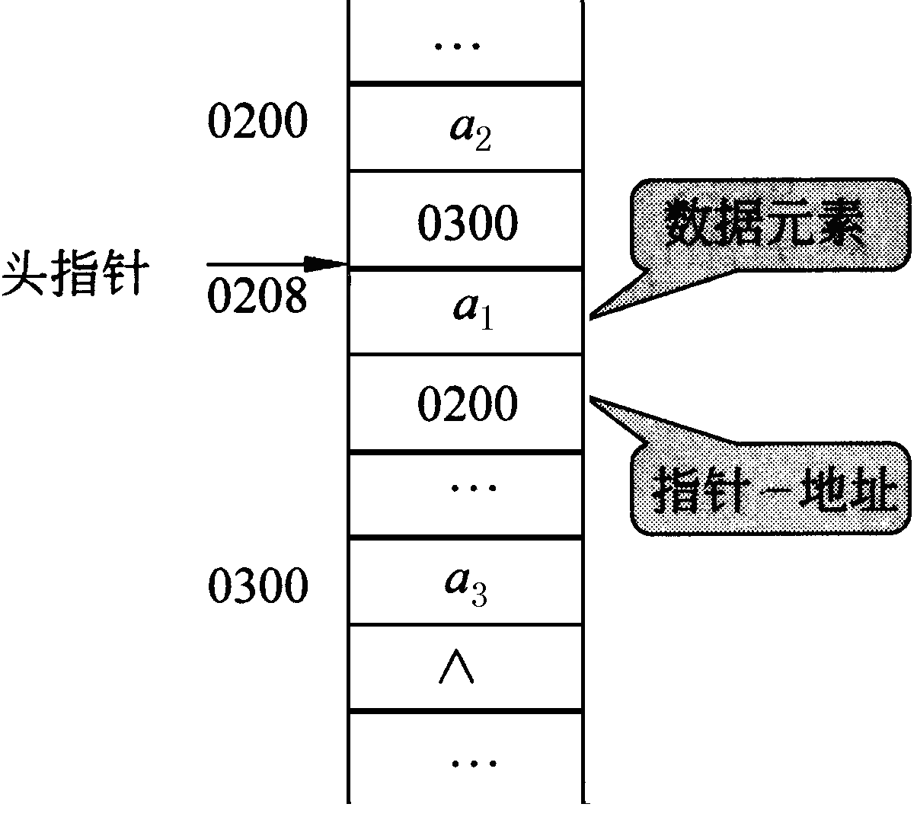
线性表(a₁,a₂,a₃)的链接存储示意图
图2.7 线性表（a₁，a₂，a₃）的链接存储示意图

Slide 49
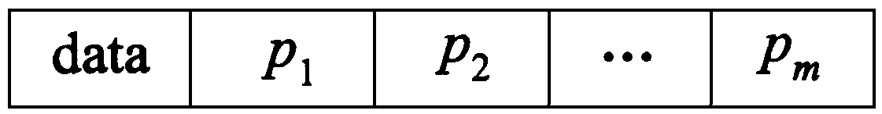
2. 链表的结点结构
存储数据元素的数据域和存储另一数据元素的地址的指针域组成了数据元素的存储映像，称为结点，其结构如图2.8所示。
图2.8 链式存储中结点的结构
在链式存储结构中，由于每个元素的存储位置是保存在它的前驱结点或后继结点中的，所以只有当访问到其前驱结点或后继结点才能够按指针访问到该结点，这是一种顺序存取机制，也就是说，链表是一种非随机存取的存储结构。

Slide 50
3. 链表的分类
根据
结点中指针的
个数
单链表─结点中1个指针域
多重链表─结点中多个指针域
普通链表
循环链表
根据
结点中指针的
链接方式

Slide 51
2.3.2 单链表
1. 单链表的定义
2. 结点结构描述
3. 单链表的逻辑表示
4. 单链表的基本操作

Slide 52
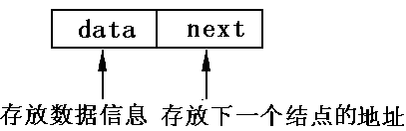
1. 单链表的定义
单链表是最简单的一种链式存储结构，其中每个结点只含有1个指针域，这个指针域用来存放其后继结点的地址 。其结点结构如图2.9所示。
图2.9 单链表中结点的结构

Slide 53
2. 结点结构描述
typedef struct Node {
ElemType data;
struct Node *next;
}LNode,*LinkList;

Slide 54
3. 单链表的逻辑表示
在逻辑上，一般把单链表画成用箭头相连的结点序列，结点之间的箭头表示指针域中的指针（地址）。同时，为了算法实现上的方便，通常在单链表的第一个结点之前附设一个称为头结点的结点。如图2.10所示。
图2.10 带头结点的单链表
头结点：单链表中第一个结点。
表头指针：存放单链表中第一个结点的地址。
表尾结点：单链表中最后一个结点，表尾结点的指针域指针为空。
开始结点：存放线性表的第一个元素的结点。
注意：
头结点在链表中并不是必须的，仅仅是为了操作上的方便。

Slide 55
4. 单链表的基本操作
⑴初始化
⑵求表长
⑶查找
⑷插入
⑸删除
⑹取元素
⑺创建单链表
⑻单链表的遍历
⑼撤销单链表
⑽总结

Slide 56
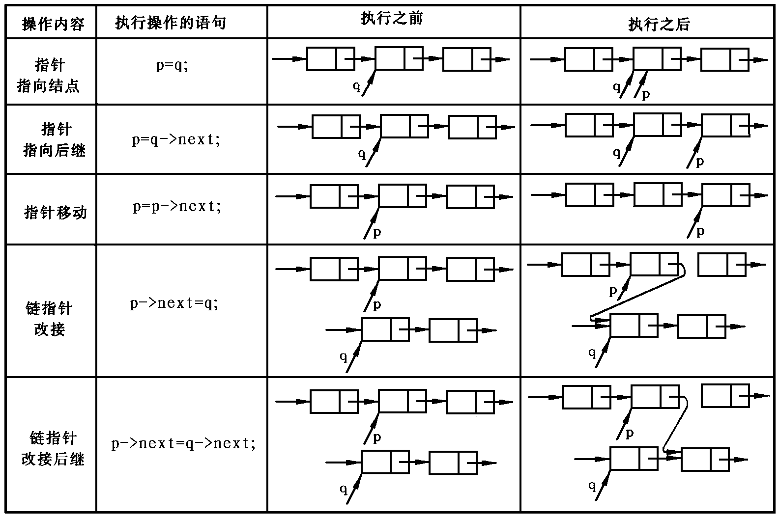
图2.13
图2.13 链表中指针的基本操作示例

Slide 57
⑴初始化
void InitList_L(LinkList &L)
{
L=(LNode *)malloc(sizeof(LNode));
if(!L) exit(1);
L->next=NULL;
}// InitList_L

Slide 58
⑵求表长
int ListLength_L( LinkList L )
{
LinkList p;int k=0;p=L->next; while(p)
{
k++; p=p->next;
}
return k;
}// ListLength_L

Slide 59
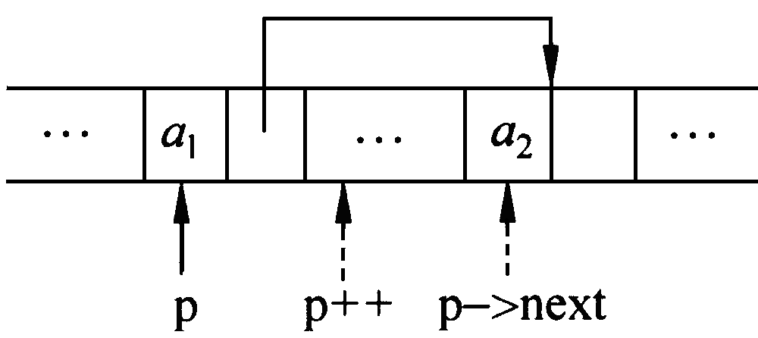
图2.14 p++与p=p->next的执行结果

Slide 60
⑶查找
LNode *LocateElem_L(LinkList L,ElemType e) {
LinkList p;
p=L->next;
while(p&&p->data!=e )
p=p->next;
return p;
}// LocateElem_L

Slide 61
⑷插入
算法思想
操作示例
算法实现

Slide 62
算法思想
①寻找单链表的第i-1个结点并用指针p指示；
②产生一个新结点，并由指针s指示，并置e为其数据域值 ；
③修改结点p的指针域，使结点s成为其后继（原来是a_{i}所在的结点），并使第i个结点成为结点s的后继。

Slide 63
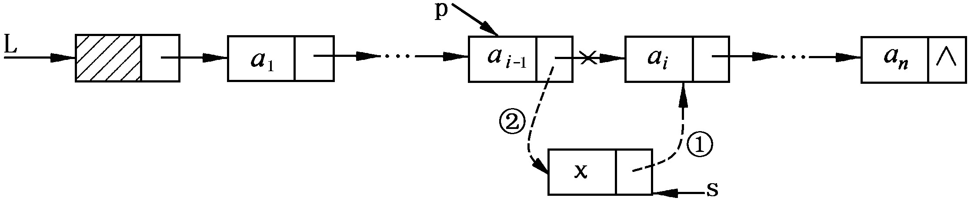
操作示例
图2.11 单链表插入操作示意图
基本语句：
①s->next=p->next; // 把结点p的后继作为结点s的后继
②p->next=s; // 把结点s作为结点p的后继
注意：
这两个语句的先后顺序不能改变，否则不但不能进行插入操作，而且会丢失单链表中a_{i}结点的地址，从而丢失了a_{i}及其后面所有结点的信息 。
单链表的插入过程演示

Slide 64
算法实现
bool ListInsert_L( LinkList L, int i, ElemType e)
{
LinkList p,s;
int j;
p=L; j=0;
while(p->next&&j<i-1) { p=p->next; j++; }
if(j!=i-1) return false;
if((s=(LNode *)malloc(sizeof(LNode)))==NULL)
exit(1);
s->data=e;
s->next=p->next; p->next=s;
return true;
}// ListInsert_L
注意：
while中 的条件表达式：p->next&&j<i-1不能写成：p&&j<i-1，这主要是保证第i-1个结点存在，否则当i大于表长加1时容易出错。

Slide 65
⑸删除
算法思想
操作示例
算法实现

Slide 66
算法思想
①在单链表中寻找到第i-1个结点并用指针p指示，同时让指针变量q指向待删除的结点；
②修改结点p的指针域，使结点q的后继成为结点p的后继；
③取出被删元素的值，并释放q所指结点的空间。

Slide 67
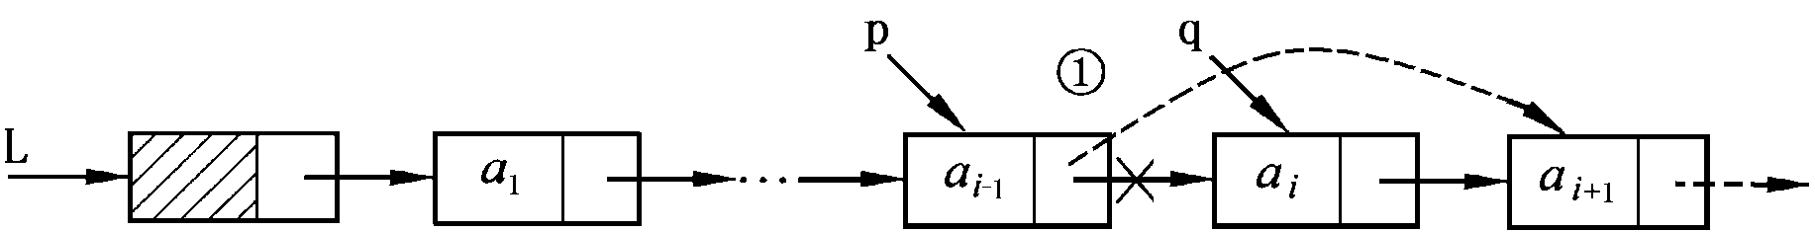
操作示例
图2.12 在单链表中删除一个结点的过程
基本语句：
①p->next=q->next; // 结点q的后继成为结点p的后继
②e=q->data; // 被删元素的值赋给e
③free(q); // 释放被删除结点的空间
单链表的删除过程演示

Slide 68
算法实现
bool ListDelete_L( LinkList L, int i, ElemType &e)
{
LinkList p,q;
int j;
p=L; j=0;
while(p->next&&p->next->next&&j<i-1){ p=p->next; j++; }
if(j!=i-1) return false;
q=p->next;
p->next=q->next;
e=q->data; free(q);
return true;
}// ListDelete_L
注意：
while中的条件表达式中的“p->next->next”是为了保证第i个结点存在。

Slide 69
⑹取元素
bool GetElem_L(LinkList L,int i, ElemType &e)
{
LinkList p;
int j;
p=L; j=0;
while(p->next&&j<i){ p=p->next; j++; }//直接指向i节点
if(j!=i) return false; //i的位置不合理
e=p->data; //被取元素的值赋给e
return true;
}// GetElem_L
说明：
取元素操作与删除元素操作基本类同，主要差别是取数据元素时指针定位在第i个结点，并且不删除a_{i}结点。

Slide 70
⑺创建单链表
◆尾插法建表
◆头插法建表

Slide 71
尾插法建表
void CreateList_L_Rear(LinkList &L,ElemType a[],int n )
{ //a[n]中存有线性表的数据元素
LinkList p,q; int i;
L=(LinkList)malloc(sizeof(LNode)); //创建头结点
q=L; //q始终指向尾节点，开始时尾节点也是头结点
for(i=0;i<n;i++)
{
p=(LinkList)malloc(sizeof(LNode)); //创建新的节点p
p->data=a[i]; // 元素i赋值
q->next=p; //将p插入到尾节点
q=p; //q指向新的尾节点
}
q->next=NULL;
}// CreateList_L_Rear

Slide 72
头插法建表
void CreateList_L_Front(LinkList &L,ElemType a[],int n )
{
LinkList p; int i;
L=(LinkList)malloc(sizeof(LNode));
L->next=NULL;
for(i=n-1;i>=0;i--)
{
p=(LinkList)malloc(sizeof(LNode)); //创建新的节点p
p->data=a[i]; // 赋给新节点值
p->next=L->next; //插入在头结点和第一个节点之间
L->next=p;
}
}// CreateList_L_Front

Slide 73
⑻单链表的遍历
void ListTraverse_L(LinkList L)
{
LinkList p=L->next; //头指针指向p链表
while(p) //当p不为空
{ cout<< setw(6)<<p->data; //打印data
p=p->next; //指针顺移
}
cout<<endl;
}// ListTraverse_L

Slide 74
⑼撤销单链表
void DestroyList_L(LinkList &L )
{
LinkList p,p1; //定义两个链表
p=L; //表头指针指向p
while(p) //当p非空
{ p1=p; //p1与p指针合体
p=p->next; //p指针顺移
free(p1); //p1指针销毁
}
L=NULL;
}// DestroyList_L

Slide 75
⑽总结
①单链表中指针的基本操作
在单链表中除表头指针L外，没有任何变量名，访问单链表中的数据只能进行间接访问，所以在单链表的基本操作的实现时，这就离不开指针变量，图2.12展示了指针在操作前后指针值的变化状况。

Slide 76
⑽总结
②单链表算法设计的模式
a.设工作指针并初始化
在单链表中，一般要从头结点出发扫描单链表。由于头指针具有标识单链表的作用，因此，一般不能修改头指针L（除非要修改表头），而设工作指针。如果将工作指针p初始化在头结点处，则用p=L;实现，如果把工作指针p初始化在开始结点处，则用p = L->next实现。
b.通过工作指针的反复后移将整个单链表扫描一遍
在单链表的结点结构中没有定义表长，因此不能用表长来控制循环，而要用工作指针p来控制，其一般形式为：
while(p)
{ p=p->next; }
单链表算法的核心操作是“工作指针后移”。扫描是单链表的一种常用技术，在很多算法中都要用到。

Slide 77
图2.13
图2.12 链表中指针的基本操作示例

Slide 78
图2.13 p++与p=p->next的执行结果

Slide 79
2.3.3 算法分析
在长度为n的单链表中进行插入和删除操作不需要移动数据元素，但不管是在第i个结点之前插入结点还是删除第i个结点，都必须首先找到第i-1个结点。而要找到第i-1个结点，其基本操作都是比较j和i并后移指针p，while循环体中的语句频度与被查元素在表中的位置有关，若1≤i≤n，则频度为i-1，否则频度为n，因此算法2.15和算法2.16的时间复杂度为O(n)。
需要说明的是，虽然在单链表中插入和删除操作的时间复杂度与在顺序表中插入和删除操作的时间复杂度相同，但是，在顺序表中插入和删除操作的时间复杂度指的是移动数据元素的时间复杂度，当数据元素占据的内存空间比较大时，这要比在单链表中插入和删除操作的比较数据元素花费的时间大一个常数倍。
单链表的其它操作中，如求表长、查找元素、创建单链表、遍历单链表和撤销单链表的的时间复杂度均为O(n)。

Slide 80
2.3.4 双向链表
1. 双向链表的定义
2. 结点结构描述
3. 双向链表的逻辑表示
4. 双向链表的基本操作

Slide 81
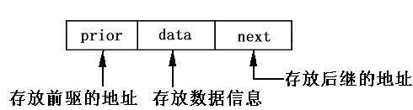
1. 双向链表的定义
双向链表就是每个结点中含有两个指针域的链表，其中一个指针域存放其前趋结点的地址，另一个指针域存放其后继结点的地址。其结点结构如图2.15所示。
图2.15 双向链表的结点结构

Slide 82
2. 结点结构描述
typedef struct DuNode {
ElemType data;
struct DuNode *prior; //前驱指针域
struct DuNode *next; //后继指针域
}DuLNode,*DuLinkList;

Slide 83
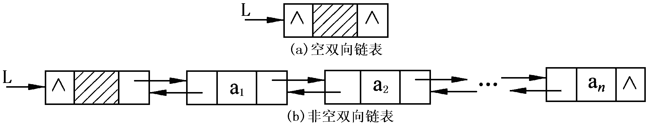
3. 双向链表的逻辑表示
图2.16(a)表示的是一个带有头结点的空双向链表，2.16(b)表示的是一个带有头结点的非空双向链表。
图2.16 双向链表存储示意图
在双向链表中，若指针p指向表中任意一结点，则有：
p→next→prior = p = p→prior→next
因而指针既可向后移动，也可向前移动，使插入和删除等操作变得容易，但占存储空间大。

Slide 84
4. 双向链表的基本操作
⑴初始化
⑵插入
⑶删除
⑷总结

Slide 85
⑴初始化
void InitList_DuL(DuLinkList &L)
{
L=(DuLNode *)malloc(sizeof(DuLNode));
if(!L) exit(1);
L->next=NULL; //后继指针置空
L->prior=NULL; //前驱指针置空
}// InitList_DuL

Slide 86
⑵插入
算法思想
操作示例
算法实现

Slide 87
算法思想
在带头结点的双向链表L中的第i个结点之前插入数据元素e:
①寻找单链表的第i个结点并用指针p指示；
②产生一个新结点，并由指针s指示；
③插入新结点到双向链表中（需要修改四个指针） 。

Slide 88
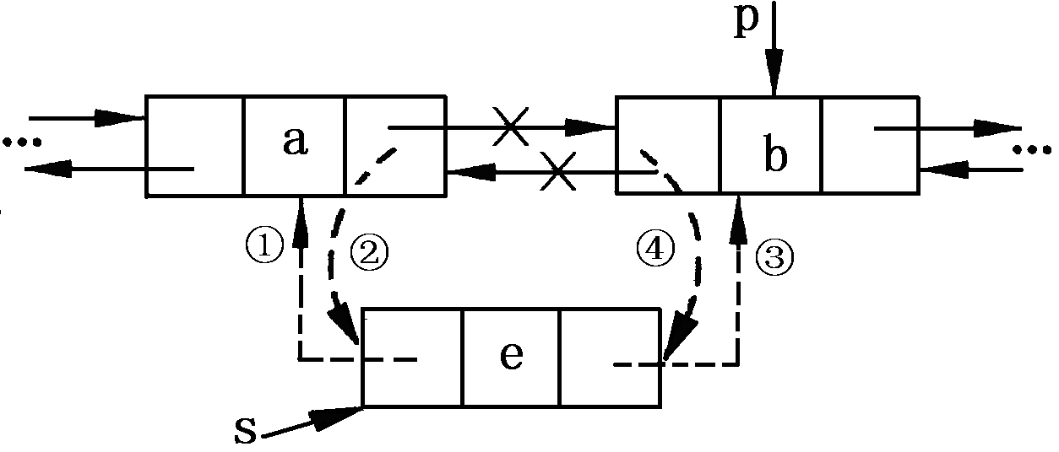
图2.18 双向链表的插入操作示意图
基本操作语句：
①s->prior = p->prior; // S的前驱指向P的前驱
②p->prior->next = s; // p的前驱的后继指向s
③s->next = p； // s的后继指向p
④p->prior = s; //p的前驱指向s
注意：
⑴在上面语句中，语句④不能放在最前面，否则会丢失数据信息，其它语句的顺序任意。
⑵应该注意插入位置的特殊性，插入在表尾与插入在表中其操作语句稍有不同。
双向链表的插入过程演示

Slide 89
算法实现
bool ListInsert_DuL(DuLinkList &L,int i,ElemType e)
{
DuLinkList p,s,q;
int j;
q=L; j=0;
while(q->next&&j<i-1){ q=q->next; j++; } //寻找第i-1个节点,让q指向该结点
if(j!=i-1) return false; //i的位置不合理
s=(DuLNode *)malloc(sizeof(DuLNode));
if(!s) exit(1); //存储空间分配失败
s->data=e;
if(q->next) //插入位置结点不为空
{ p=q->next; //p指向待插入的位置
s->prior = p->prior; //修改指针
p->prior->next = s;
s->next = p;
p->prior = s; }
else //插入位置结点为空（欲将s作为表尾结点的后继）
{ q->next=s; //s作为表尾结点的后继
s->prior=q; //表尾结点作为s的前驱
s->next=NULL; //结点s的后继为空
}
return true;
}// ListInsert_DuL

Slide 90
⑶删除
操作示例
算法实现

Slide 91
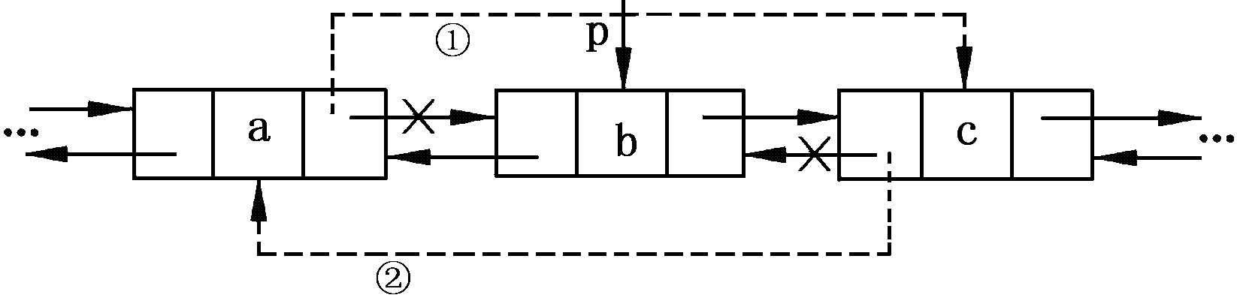
图2.19双向链表删除操作示意图
基本操作语句：
// 结点p的后继作为结点p的前驱结点的后继
p->prior->next = p->next;
//结点p的前驱作为结点p的后继结点的前驱
p->next->prior = p->prior;
注意：
应该注意插入位置的特殊性，插入在表尾与插入在表中其操作语句稍有不同
双向链表的删除过程演示

Slide 92
bool ListDelete_DuL(DuLinkList &L, int i, ElemType &e)
{
DuLinkList p; //定义指针p
int j; //计数器，计算p移动次数
p=L; j=0; //一开始，p指向头结点
while(p->next&&j<i){ p=p->next; j++; } //寻找结点i
if(j!=i) return false; //i的位置不合理
if(p->next) //如果待删除的节点不是尾节点
{ p->next->prior=p->prior; p->prior->next=p->next;}
else p->prior = NULL; //如果待删除结点是尾节点
e=p->data;
free(p);
return true;
}// ListDelete_DuL

Slide 93
⑷总结
⑴空间性能：与单链表的结点相比，双向链表的存储密度更低。
⑵操作复杂性：与单链表的插入和删除操作相比，在双向链表中的操作变得更复杂，因为还要维护prior指针。
⑶时间性能：虽然在双向链表中插入和删除的时间复杂度也均为O(n)，但由于双向链表具有对称性，因此在某些情况下（例如对结点p的前后结点进行操作)会提高算法的时间性能。

Slide 94
2.3.5 循环链表
1. 循环链表的定义
2. 循环链表的特点
3. 双向循环链表的操作

Slide 95
1. 循环链表的定义
循环链表是另一种形式的链式存储结构，它的基本思想是利用结点的空指针域，在链尾和链头之间增加链接，从而给某些操作带来方便。一般有两种形式的循环链表，即单向循环链表和双向循环链表,
单向循环链表中，表尾结点的指针域不为空，回指第一个结点，整个链表形成一个环。
在双向循环链表中，除了表尾结点的后继指针域回指第一个结点外，同时表头结点的前驱指针域回指表尾结点，这样在链表中构成了两个环。与非循环链表类似，
循环链表也有带头结点和不带头结点两种形式。图2.20和图2.21分别是带头结点的单向循环链表和带头结点的双向循环链表。

Slide 96
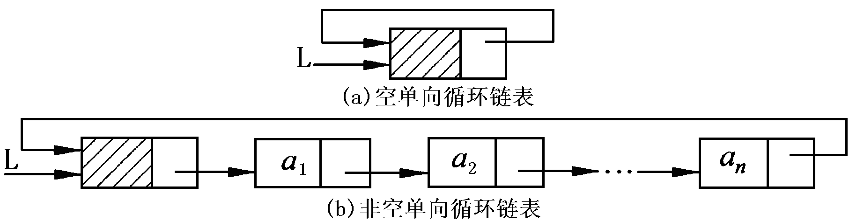
图2.20 单向循环链表示意图

Slide 97
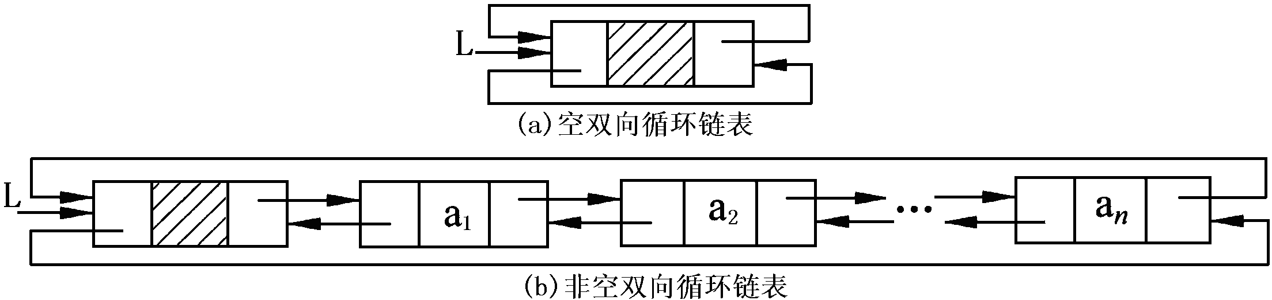
图2.21 双向循环链表示意图

Slide 98
2. 循环链表的特点
循环链表的特点是：可及性，即只要给定表中任意一个结点的地址，通过它就可以访问到表中所有的结点，这给结点的访问带来方便。
循环链表的操作与非循环链表基本一致，差别仅在于算法中循环控制条件不再是判断p或p→next是否为空，而是判断它们是否等于头指针（因为循环链表中没有空指针）。
注意：
在循环链表的操作中，工作指针p的初值应与循环控制条件相对应，也就是说，若赋值语句为：p=L;则循环控制表达式为“p->next!=L”；若赋值语句为：p=L->next;则循环控制表达式为“p!=L”。如果两者没有配合好，则有可能循环体一次也不执行。

Slide 99
3.双向循环链表的操作
⑴初始化
⑵插入
⑶删除

Slide 100
⑴初始化
void InitList_DuL_C(DuLinkList &L)
{
L=(DuLNode *)malloc(sizeof(DuLNode));
if(!L) exit(1); //存储空间分配失败
L->next=L; //表头结点作为表头结点的后继
L->prior=L; //表头结点作为表头结点的前驱
}// InitList_DuL_C

Slide 101
⑵插入
bool ListInsert_DuL_C(DuLinkList &L,int i,ElemType e)
{
DuLinkList p,s; int j;
p=L->next; j=1; //注意，此时p指向了L->next
while(p!=L&&j<i) //注意判定条件
{ p=p->next; j++; } //定位，让p指向此节点
if(j!=i) return false;
s=(DuLNode *)malloc(sizeof(DuLNode));
if(!s) exit(1);
s->data=e; //和双向非循一样
s->prior=p->prior; //s的前驱指向p的前驱
p->prior->next=s; //p的前驱的后继指向s
s->next=p; //s的后继指向p
p->prior=s; //p的前驱指向s
return true;
}// ListInsert_DuL_C

Slide 102
⑶删除
bool ListDelete_DuL_C(DuLinkList &L, int i, ElemType &e)
{
DuLinkList p;
int j;
p=L->next; j=1; //注意，此时p指向了L->next
while(p->next!=L&&j<i) //注意判定条件
{ p=p->next; j++; }
if(j!=i) return false;
e=p->data;
p->prior->next=p->next;
p->next->prior=p->prior;
free(p);
return true;
}// ListDelete_DuL_C
说明：
因为在双向循环链表中没有空指针域，这样就不用考虑插入和删除操作的特例，而使工作指针都定位在插入和删除的位置，不过为了兼顾i≤0的特殊位置，所以在算法2.26和算法2.27中的初始化语句为：p=L->next; j=1;

Slide 103
2.4 顺序表和链表的综合比较
1.存储分配方式比较
2.时间性能比较
3.空间性能比较
4.结论

Slide 104
1. 存储分配方式比较
⑴顺序表采用顺序存储结构，即用一段连续的存储单元依次存储线性表的数据元素，数据元素之间的逻辑关系通过存储位置来实现，其结构特点是：逻辑上相邻的元素其物理位置也相邻。
⑵链表采用链式存储结构，即用一组任意的存储单元存放线性表的数据元素，数据元素之间的逻辑关系通过指针来指示，其结构特点是：逻辑上相邻的元素其物理位置不一定相邻。

Slide 105
2. 时间性能比较
所谓时间性能是指实现基于某种存储结构的基本操作（即算法）的时间复杂度。
⑴存取元素操作
◍顺序表是随机存取结构，存取元素操作的时间性能为O(1)。
◍链表是顺序存取结构，存取元素操作的时间性能为O(n)。
⑵插入和删除操作
◍顺序表平均需要移动表长一半的元素，时间性能为O(n)。
◍链表不需要移动元素，在给出某个合适位置的指针后，插入和删除操作所需的时间仅为O(1)。

Slide 106
3. 空间性能比较
所谓空间性能是指某种存储结构所占用的存储空间的大小。
结点的存储密度定义为：
存储密度=数据域占用的存储量/整个节点占用的存储量
⑴结点的存储密度
◍顺序表中每个结点只存储数据元素本身的信息，不需要额外的空间开销，因而其存储密度为1。
◍链表中每个结点的除存储数据元素本身的信息外，还需要额外的空间存储其它结点的地址，因而其存储密度<1。
⑵整体结构
◍顺序表需要预分配存储空间，如果预分配得过大，将造成浪费，若预分配得过小，又将发生上溢，需要重新申请空间。
◍链表不需要预分配存储空间，只要有内存空间可以分配，链表中的元素个数就没有限制。

Slide 107
4. 结论
⑴若线性表需要频繁查找却很少进行插入和删除操作，或其操作和元素在表中的位置密切相关时，宜采用顺序表作为存储结构；若线性表需要频繁插入和删除操作时，则宜采用链表做存储结构。
⑵当线性表中元素个数变化较大或者未知时，最好使用链表实现；而如果用户事先知道线性表的大致长度，使用顺序表的空间效率会更高
总之，线性表的顺序实现和链表实现各有其优缺点，不能笼统地说哪种实现更好，只能根据实际问题的具体需要，并对各方面的优缺点加以综合平衡，才能最终选定比较适宜的实现方法

Slide 108
2.5. 静态链表
1. 静态链表的定义
2. 静态单链表结点结构
3. 静态单链表结构描述
4. 静态单链表的操作
5. 总结

Slide 109
1. 静态链表的定义
静态链表是用数组来描述链表，用数组元素的下标来模拟链表中的指针，即它是在数组的每个元素中增加了整型成员，用来存放其后继结点或前驱结点在数组中的位置（下标），所以静态链表中的链不是一个绝对指针，而是一个相对指针指示元素在存储空间中的位置。最常用的静态链表是静态单链表。

Slide 110
2. 静态单链表结点结构
静态单链表中的一个结点是数组的一个元素，每个元素包含一个数据域和一个指针域（也称游标），指针指示了后继结点在数组中的相应位置。
数组的第0个元素可设计成头结点，头结点的指针指示了静态单链表第一个结点的位置，表尾结点的指针为-1。

Slide 111
3. 静态单链表的结构描述
# define MAXSIZE 100
typedef struct {
ElemType data;
int cur;
}SLinkList[MAXSIZE];

Slide 112
4. 静态单链表的操作
在静态单链表中实现线性表的操作和链表相似，区别在于在静态单链表中以整型游标i代替指针p，i=S[i].cur的操作实为指针后移（类似于p=p->next）。如下面的算法实现的是在静态单链表中查找元素的操作。
int LocateElem_SL(SLinkList S,ElemType e)
{
i=S[0].cur; //类似于p=p->next
while(i&&S[i]!=e) i=S[i].cur; // 相当于while(p&&p->next)
return i;
}// LocateElem_SL
在静态单链表进行插入操作时，首先从空闲链的最前端摘下一个结点，将该结点插入静态链表中，操作过程如图2.23所示。
在静态单链表进行删除操作时，将被删除结点从静态链表中摘下，插入到空闲链的最前端，操作过程如图2.24所示。

Slide 113
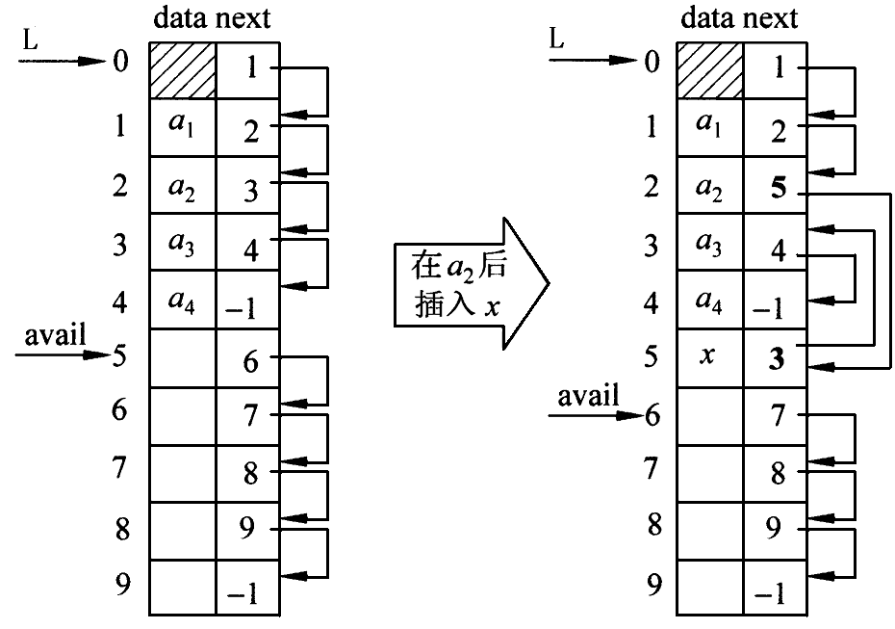
图2.23静态单链表插入操作示意图

Slide 114
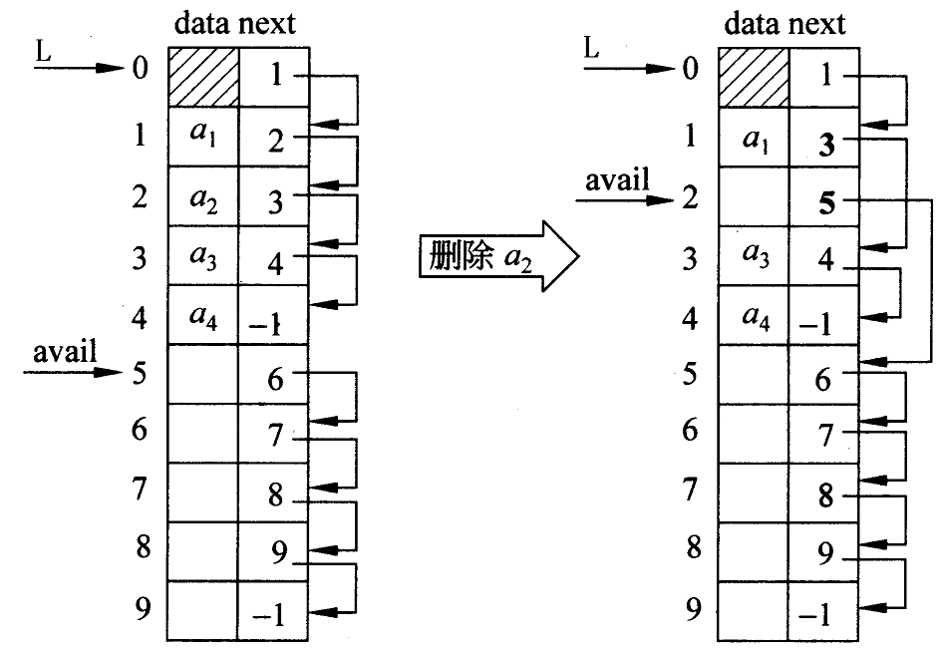
图2.24 静态单链表删除操作示意图

Slide 115
5. 总结
⑴静态链表存储结构的优点
在插入和删除操作时，只需要修改游标，不需要移动元素，从而改进了在顺序表中插入和删除操作需要移动大量元素的缺点
⑵静态链表存储结构的缺点
◍没有解决连续存储分配带来的表长难以确定的问题
◍需要维护一个空闲链表
◍失去了顺序表随机存取的特性
这种描述方法便于在不设“指针”类型的高级程序设计语言（如JAVA）中使用链式结构。

Slide 116
2.6 线性表算法设计举例
1.顺序表算法设计举例
2.单链表算法设计举例

Slide 117
1. 顺序表算法设计举例
例2.4 顺序表的归并。已知顺序表La和Lb中的数据元素按值非递减有序排列，现要求将La和Lb归并为一个新的顺序表Lc，且lc中的数据元素仍按值非递减有序排列。
Merge_Sq
例2.5 已知一个非纯集合B（即集合B中可能有相同元素），试构造一个纯集合A，使A中只包含B中所有值各不相同的成员。
Purge/Trim_Sq

Slide 118
例2.4
void MergeList_Sq (SqList La, SqList Lb,SqList &Lc)
{
int i=0,j=0,k=0;
InitList_Sq(Lc, La.length+Lb.length,10); //递增10
while(i<La.length&&j<Lb.length) //当a,b都没完
if(La.elem[i]<=Lb.elem[j]) //如果a比b小
Lc.elem[k++]=La.elem[i++]; //a插入c
else Lc.elem[k++]=Lb.elem[j++]; //否则b插入c
while(i<La.length) Lc.elem[k++]=La.elem[i++];//a没完
while(j<Lb.length) Lc.elem[k++]=Lb.elem[j++];//b没完
Lc.length=La.length+Lb.length;
}

Slide 119
例2.5
void purge_Sq( SqList &A，Sqlist &B )
{
ElemType e;
A.elem[0]=B.elem[0];
A.length=1;
for(i=1;i<B.length;i++ )
{ e=B.elem[i];
j=0;
while(j<A.length && A.elem[j]!=e ) ++j; //查询A表
if(j==A.length ) //如果在A中尚未出现该元素
{ A.elem[A.length]=e; //插入到表A末尾
A.length ++;
}
}
delete[]B.elem; B.listsize=0; //释放表B空间
}// purge_Sq

Slide 120
2. 单链表算法设计举例
例2.6 单链表的合并。已知带头结点的单链表La和Lb中的数据元素按值非递减有序排列，现要求将La和Lb归并为一个新的带头结点的单链表Lc，且Lc中的数据元素仍按值非递减有序排列。
Merge_L
例2.7 多项式相加。

Slide 121
例2.6
void MergeList_L(LinkList La, LinkList Lb, LinkList &Lc)
{
LinkList pa,pb,pc;
Lc=(LNode *)malloc(sizeof(LNode));
pa=La->next; pb=Lb->next;
pc=Lc;
while(pa&&pb) //与例2.4一样，当pa, pb还有值
if(pa->data<=pb->data) //判断
{ pc->next=pa;pa=pa->next;pc=pc->next; } //pa插入pc
else
{ pc->next=pb;pb=pb->next;pc=pc->next; }//pb插入pc
if(pa) pc->next=pa; //比较完毕，如果pa还剩有元素
if(pb) pc->next=pb; //比较完毕，如果pb还剩有元素
free(La); free(Lb); //释放La和Lb的头结点
}

Slide 122
例2.7. 链表的应用：多项式的表示
一般情况下，一个一元多项式可以表示为：
A_{n}(x)=a₀+a₁x+a₂x²+…+a_{n}x^{n}
它由n+1个系数唯一确定。
因此，它可用一个线性表A来表示：
A=(a₀,a₁,a₂, …,a_{n})
  每一项指数i隐含在其系数a_{i}的序号里。
  若求值，则适用顺序表
  若计算多项式之间的加减，则适用链表
链表：每个结点的数据域包含两个部分：
即coef(系数)和exp(指数)表示
还有一个指针域next。

Slide 123
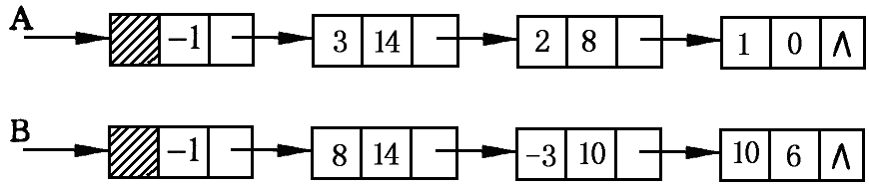
图2.23
A₁₄(x)= 3x¹⁴ + 2x⁸ + 1
B₁₄(x)= 8x¹⁴ - 3x¹⁰ + 10x⁶
图2.23 多项式的链式存储结构

Slide 124
A₁₄(x)= 3x¹⁴ + 2x⁸ + 1
+
B₁₄(x)= 8x¹⁴ - 3x¹⁰ +10x⁶
C₁₄(x)= 11x¹⁴ - 3x¹⁰ + 2x⁸ +10x⁶ + 1
图2.24 相加得到的和多项式

Slide 125
2.多项式中数据对象的结构描述
typedef struct
// 多项式的项作为LinkList的数据对象
{
float coef; // 系数
int exp; // 指数
}ElemType;

Slide 126
3. 算法思想
设ah、bh和ch分别是A表、B表和C表的头指针。
设pa、pb和pc都是工作指针，且pa和pb分别从A表和B表的表头开始移动，在移动过程中，可能出现下列三种情况之一（pc先指向C表的头结点）：
⑴pa->data.exp > pb->data.exp。这说明pa所指结点的指数大于pb所指结点的指数。由于单链表的结点是以指数值的递减次序排列的，因此，pa所指结点中的系数值和指数值，应写入一个新结点，然后将这个新结点插入到单链表ch的表尾结点之后，成为C(x)中新的表尾结点。同时pa移向下一个结点，继续扫描A(x)中后面的结点。
⑵pa->data.exp = pb->data.exp。这说明pa和pb所指的结点的指数相等。这时，应将它们的系数相加。若系数相加的结果为零，则不产生一个新结点；否则产生一个新结点，按照⑴的类似做法插在C(x)的尾结点之后。此时pa和pb同时移向它们各自的下一个结点。
⑶pa->data.exp < pb->data.exp。这和⑴的情况完全类似，只不过复制的是pb所指的结点，然后pb移向下一结点。
重复上述过程，直至pa或pb的值为空（NULL）。若pa!=NULL，则说明单链表ah中还有结点未处理，这时需要将它们复制到ch上；若pb!=NULL则表示单链表bh中还有结点未处理，同样需要将它们复制到ch上。

Slide 127
4. 算法描述
void attach (float c, int e, LinkList &pc)
{ // 建立系数为c，指数为e的新结点，并把它插在
// pc所指结点的后面，链接后pc指向新链入的结点
LinkList p;
p=(LNode *)malloc(sizeof(LNode));
//下面四句是尾插法，查看尾插法的经典三句
p->data.coef=c;
p->data.exp=e;
pc->next=p;
pc=p;
}// attach

Slide 128
void polyadd( LinkList ah, LinkList bh, LinkList &ch)
{ //正式开始多项式相加算法
LinkList pa, pb, pc;
float x;
pa=ah->next; pb=bh->next;
ch=(LNode *)malloc(sizeof(LNode));
pc=ch;
while(pa&&pb)
{ if(pa->data.exp>pb->data.exp) //如果大于
{ attach(pa->data.coef, pa->data.exp, pc);
pa=pa->next;
}
else if(pa->data.exp == pb->data.exp) //如果等于
{ x=pa->data.coef+pb->data.coef;
if(x!=0)
attach(x, pa->data.exp, pc);
pa=pa->next;
pb=pb->next;
}

Slide 129
else //如果小于
{ attach(pb->data.coef, pb->data.exp, pc);
pb=pb->next;
}
}
while(pb) //如果A完结B还没有完结
{ attach(pb->data.coef, pb->data.exp,pc);
pb=pb->next;
}
while(pa) //如果B完结A还没有完结
{ attach(pa->data.coef,pa->data.exp,pc);
pa=pa->next;
}
pc->next=NULL;
}// polyadd

